Slide 1


TEORIA DOS GRAFOS – Introdução
Profª Andréa Bonifácio
Email: andreabonifacio@uniriotec.br

Slide 2
Objetivos
Apresentar conceitos básicos de grafos.
A utilização de grafos como ferramenta de modelagem de problemas, e seu universo teórico próprio.
Apresentar algoritmos clássicos que resolvem problemas modelados por grafos, amplamente utilizados em pesquisa operacional.

Slide 3
Introdução Histórica a Teoria dos Grafos
Um grafo é uma estrutura matemática muito útil para representar relações de interdependência entre elementos de um conjunto.
O primeiro registro data de 1736, por Euler, sobre o problema de encontrar um caminho circular por Konigsberg usando cada uma das pontes sobre um rio que cortava a cidade exatamente uma vez.

Slide 4
Introdução Histórica a Teoria dos Grafos
O Problema da Ponte de Konigsberg
No Rio Pregel, junto à cidade de Konigsberg, na então Prússia, existiam duas ilhas interligadas por uma ponte e mais 6 pontes ligando-as a cidade. Como era muito complicado fazer o transporte de cargas e pessoas através de barcos, algumas pontes foram construídas para auxiliar neste deslocamento entre as ilhas e as duas margens. Após algum tempo as pessoas começaram a se perguntar se era possível sair de sua casa, passar por cada ponte exatamente uma vez e voltar para a segurança de seu lar.

Slide 5
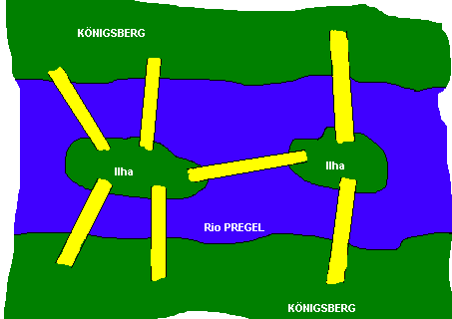
O Problema da Ponte de Konigsberg
Problema: partindo de uma dessas regiões, determinar um trajeto pelas pontes segundo o qual se possa retornar à região de partida, após atravessar cada ponte somente uma vez.

Slide 6
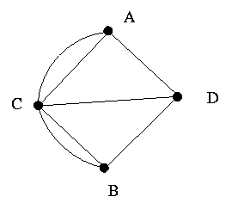
O Problema da Ponte de Konigsberg
Solução de Euler (1736)

Slide 7
O Problema da Ponte de Konigsberg
Solução de Euler (1736): existe o trajeto desejado quando e somente quando em cada região ocorrer um número par de pontes.

Slide 8
Desenvolvimento da Teoria de Grafos ao longo dos anos
- 1847: Kirchhoff utilizou modelos de grafos para obter resultados em circuitos elétricos.
- 1857: Cayley aplicou grafos a Química.
- 1852: Guthrie formulou o problema das 4 cores - colorir os países de um mapa, cada país de uma cor, de tal forma que países fronteiriços possuam cores diferentes.
- Década de 50: com o surgimento da Pesquisa Operacional, modelos de grafos foram utilizados na busca de melhores soluções para problemas de projeto (Rede de Projetos), organização e distribuição.

Slide 9
Desenvolvimento da Teoria dos Grafos: Problemas Famosos
1. Problema das 4 cores: Serão suficientes quatro cores para pintar um mapa plano de forma que dois países vizinhos não partilhem a mesma cor?

Slide 10
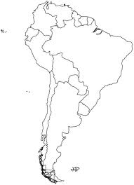
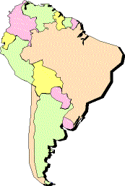
Problema das 4 cores

Slide 11
Problema das 4 cores
1879: Alfred Bray Kempe publicou uma demonstração do Teorema das 4 cores no American Journal of Mathematics.
1880: Percy John Heawood provou que a demonstração de Kempe tinha um erro e provou o Teorema das 5 cores.
1976: Haken e Appel provaram o teorema das 4 cores. Porém a demonstração inclui mais de 1000 horas do uso de computadores de alta velocidade.
1994: Seymour, Robertson, Sanders e Thomas apresentaram uma prova simplificada do teorema porém ainda utilizando computadores.

Slide 12
Problema das 4 cores
Ainda hoje, a questão de obter uma demonstração que não necessite do auxílio de computadores continua em aberto!!!

Slide 13
Problema do Ciclo Hamiltoniano
Origem: Jogo para determinar uma rota pelas linhas de um grafo com 20 pontos (representando 20 cidades), passando por cada cidade apenas uma vez e retornando a cidade inicial.

Slide 14
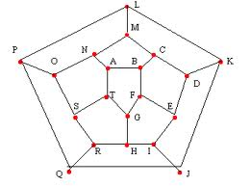
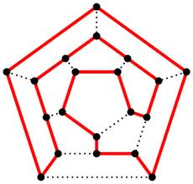
Problema do Ciclo Hamiltoniano

Slide 15
Problema do Ciclo Hamiltoniano
Não há uma condição necessária e suficiente para se verificar a existência de um ciclo hamiltoniano em um grafo arbitrário!

Slide 16
Problema do Caixeiro Viajante (PCV)
Suponha que um caixeiro viajante tenha de visitar n cidades diferentes iniciando e encerrando sua viagem na primeira cidade. Suponha, também, que não importa a ordem com que as cidades são visitadas e que de cada uma delas pode-se ir diretamente a qualquer outra. O PCV consiste em descobrir a rota que torna mínima a viagem total (no sentido de tempo ou custo ou etc) e que passe em todas as cidades uma única vez.

Slide 17
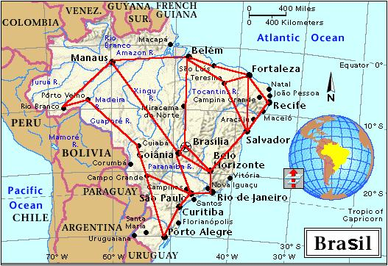
Aplicações da Teoria de Grafos
Problema de localização e de traçado de rotas:
De forma a reduzir seus custos operacionais e
agilizar as entregas, uma empresa de transporte de
cargas deseja oferecer aos motoristas de sua frota
brasileira um mecanismo que os auxilie a selecionar
o caminho de menor distância entre quaisquer
duas cidades por ela servidas.

Slide 18
Aplicações de Grafos
Achar rotas eficientes
Análise de redes sociais
Estudo de moléculas
Prever a disseminação de doenças

